Slide 1
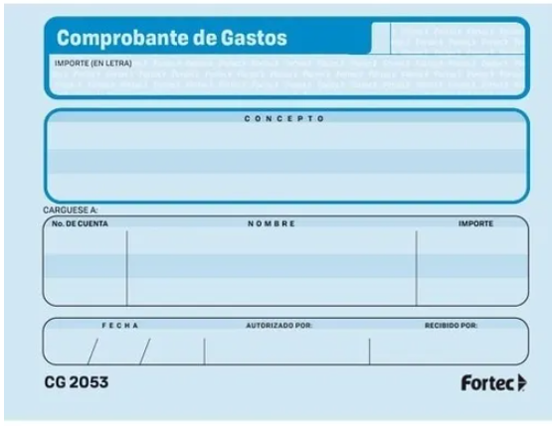
$ 271.65
Doscientos setenta y un peos 65/100 M.N.
Propina comida del 05 Y 06 de Febrero 2025 por comidas durante visita a Morelos
Factura BFO130320L38 y 16798
12 02 2025

